Slide 1

Государственное бюджетное учреждение Нижегородской области «Инновационно-консультационный центр агропромышленного комплекса»
(ГБУ НО «ИКЦ АПК»)

Slide 2
Консультационные услуги, оказываемые ГБУ НО «ИКЦ АПК» на безвозмездной основе в рамках государственного задания:
1. Комплексное консультационное обслуживание сельскохозяйственных товаропроизводителей межрайонными информационно-консультационными центрами ГБУ НО «ИКЦ АПК».
2. Разработка и сопровождение бизнес-планов, направленных на реализацию программы развития АПК Нижегородской области (включая первоочередное приоритетное направление – развитие молочного и мясного скотоводства).
3. Консультационное обеспечение сельскохозяйственных товаропроизводителей по технологическим вопросам (растениеводство и животноводство), управлению и организации производства, экономике, учету и оплате труда, законодательству (включая вопросы приведения земельных отношений в соответствие с действующим законодательством), бухгалтерскому учету и налогообложению.
4. Организация и проведение мероприятий с сельскохозяйственными товаропроизводителями, организациями агропромышленного комплекса, включая консультационные семинары, круглые столы, обмен опытом, разбор конкретных ситуаций.

Slide 3
Государственное бюджетное учреждение Нижегородской области «Инновационно-консультационный центр агропромышленного комплекса»
Центр компетенций в сфере сельскохозяйственной кооперации и поддержки фермеров
Центр компетенций по повышению производительности труда в сфере АПК

Slide 4
Определение Центра компетенций в сфере сельскохозяйственной кооперации и поддержки фермеров
Центр компетенций в сфере сельскохозяйственной кооперации и поддержки фермеров Нижегородской области (далее – ЦК) создан Постановлением Правительства Нижегородской области от 08 мая 2019 г. № 253 «Об определении центра компетенций в сфере сельскохозяйственной кооперации и поддержки фермеров Нижегородской области» на базе ГБУ НО «ИКЦ АПК».
Деятельность ЦК регламентирует «Программа деятельности центра компетенций в сфере сельскохозяйственной кооперации и поддержки фермеров», разработанная ГБУ НО «ИКЦ АПК» на 2019-2024 годы. Программа деятельности ЦК разработана в соответствии со «Стандартом деятельности центров компетенций в сфере сельскохозяйственной кооперации и поддержки фермеров», утвержденным протоколом Проектного комитета по национальному проекту «Малый бизнес и поддержка индивидуальной предпринимательской инициативы» от 21 марта 2019 г. №1.

Slide 5
Размещение СХО – субъектов МСП и ЛПХ на территории Нижегородской области (по состоянию на 01.07.20 )
СПоК - 44;
К(Ф)Х+ИП (с/х) - 1393;
ЛПХ – потенциальные участники программы – 655;
ЛПХ – всего – 372896;
СХО – прочие субъекты МСП – 746.

Slide 6
Предоставление услуг ЦК сельхозтоваропроизводителям – субъектам МСП и ЛПХ Нижегородской области
В области маркетинга
Юридические
Организация
обучения
Услуги
Подготовка
методического
материала
Подготовка и
оформление
документации
Вовлечение
КФХ и ЛПХ
в СПоК
Разработка типовой
документации
В области финансовой
деятельности
В области производственной
деятельности
Планирование
деятельности

Slide 7



Направления деятельности ЦК
1
2
3
Предоставление услуг для повышения эффективности деятельности и конкурентоспособности субъектов МСП, содействие в обеспечении доступности субъектам МСП, в т.ч. КФХ и СПоК финансовых ресурсов (субсидии и кредитование), разработка типовой документации для субъектов МСП.
Содействие созданию КФХ на базе ЛПХ, их объединение в СПоК.
Организация систематической работы по повышению информированности граждан, ведущих ЛПХ и субъектов МСП о возможности повышения их доходности за счёт объединения в СПоК.

Slide 8



Направления деятельности ЦК
4
5
6
Оказание информационных, консультационных, методических услуг субъектам МСП, СПоК и ЛПХ.
Организация сопровождения деятельности сельскохозтоваропроизводителей – субъектов МСП (ветеринарное, зоотехническое, агрономическое, технологическое, бухгалтерское, юридическое, маркетинговое обслуживание и др.).
Анализ и мониторинг деятельности субъектов МСП, ЛПХ и СПоК; ведение реестров МСП, ЛПХ и СПоК с их периодической актуализацией.

Slide 9
Центр компетенций по повышению производительности труда в сфере АПК
Согласно Приказу Министерства сельского хозяйства и продовольственных ресурсов Нижегородской области от 31 декабря 2019 года №229 «О наделении ГБУ НО «Инновационно-консультационный центр агропромышленного комплекса» функциями центра компетенций инновационного развития по повышению производительности труда в сфере агропромышленного комплекса» создан Центр компетенций инновационного развития и отделы по повышению производительности труда в сфере АПК.
Задача центра компетенций – помощь сельхозтоваропроизводителям по внедрению технологий бережливого производства в сельском хозяйстве региона.

Slide 10
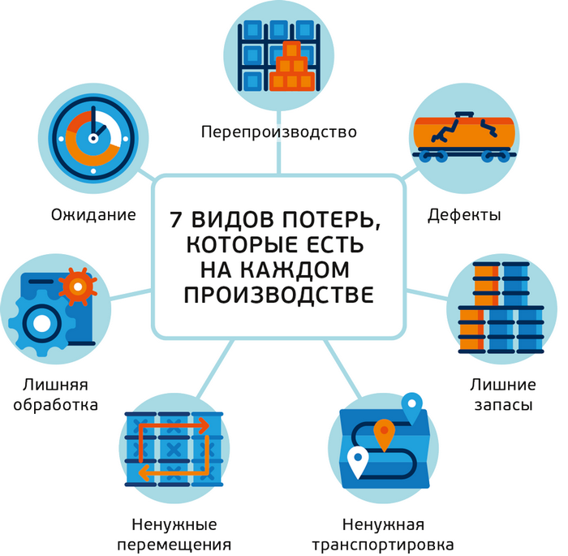

Бережливое производство
Обучение аграриев инструментам бережливого производства для снижения потерь в производственных процессах, повышения производительности труда, улучшения условий труда работников сельскохозяйственных предприятий.

Slide 11


Бережливые технологии в АПК
Результат внедрения бережливых технологий – улучшение производственных показателей не за счет серьезных инвестиционных вложений, а за счет грамотной организации производства и правильного использования ресурсов предприятия, выявления неэффективности (потерь) в производственной деятельности и нахождения способов их устранения.

Slide 12
Спасибо за внимание
ГБУ НО «ИКЦ АПК»
(Центр компетенций в сфере сельскохозяйственной кооперации и поддержки фермеров Нижегородской области
Контактная информация:
603163, г. Нижний Новгород,
ул. Германа Лопатина д. 12, корп. 1,
т. (факс) 432-34-62, 432-46-38,
e-mail: info-ncs@mail.ru
сайт: http://www.ncs.ru

